Slide 1


SAE Plan d’expérience
Traitements et analyses des données de l’enquête “Les pratiques culturelles des étudiants de UPC”
BUT2 SD FI EMS
Amjad NASSER
Mathis BENTO AFONSO
Eliott SERRAF
Diana MAI
21/01/2026

Slide 2

INTRODUCTION
Données 2024 - 2025
- QCM (27 questions)
Données brutes d’enquête (2 721 répondants, 82 variables)
Données théoriques INSEE (1 631 500 étudiants en France)
Objectif : extrapolation des données & représentativité à l’échelle nationale

Slide 3
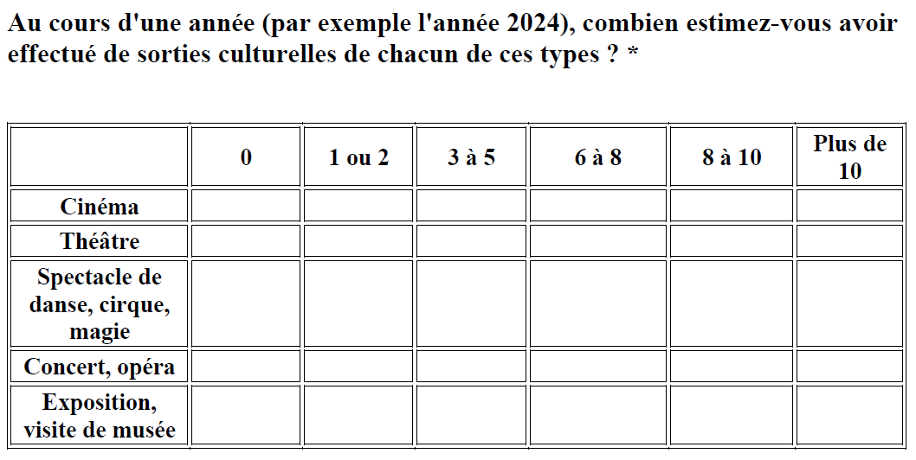
LE PARCOURS UNIVERSITAIRE INFLUENCE-T-IL LES PRATIQUES CULTURELLES DES ETUDIANTS ?
Habitudes culturelles par discipline
Type et nombre de sorties
Freins à la participation

Slide 4


PREPARATION DES DONNEES
Nettoyage de la base
2 721 réponses initiales ➔ 1984 réponses exploitables
Construction de la table de marges
➔ Discipline & Cursus pour optimiser la représentativité de tous les étudiants en France

Slide 5

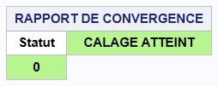
REDRESSEMENT
Recodage des variables
Discipline & Cursus
Types de sorties culturelles (cinéma, théâtre, spectacle, concert, musée)
Macro CALMAR2 de l’INSEE
Attribuer un poids à chaque étudiant selon sa représentativité
(VE = somme des poids = pop totale = 1 631 500 )

Slide 6
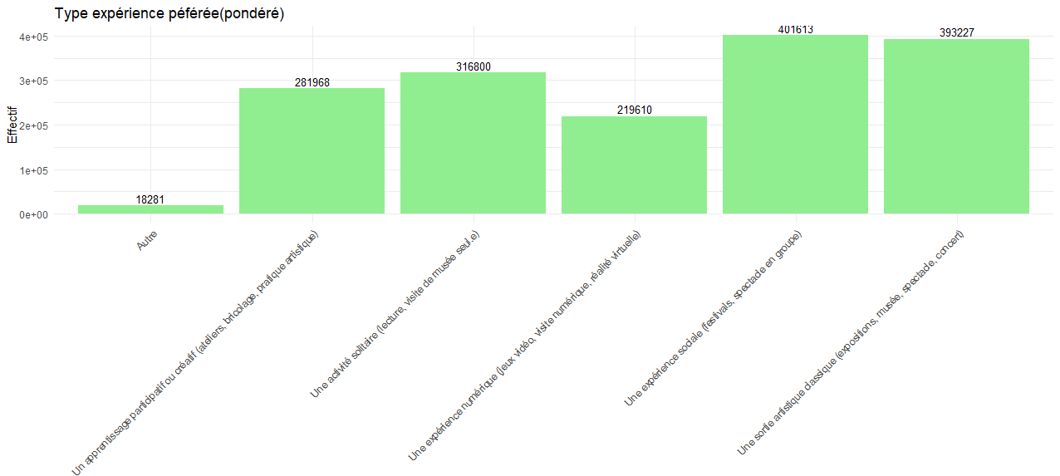
EXPÉRIENCES CULTURELLES FAVORITES

Slide 7
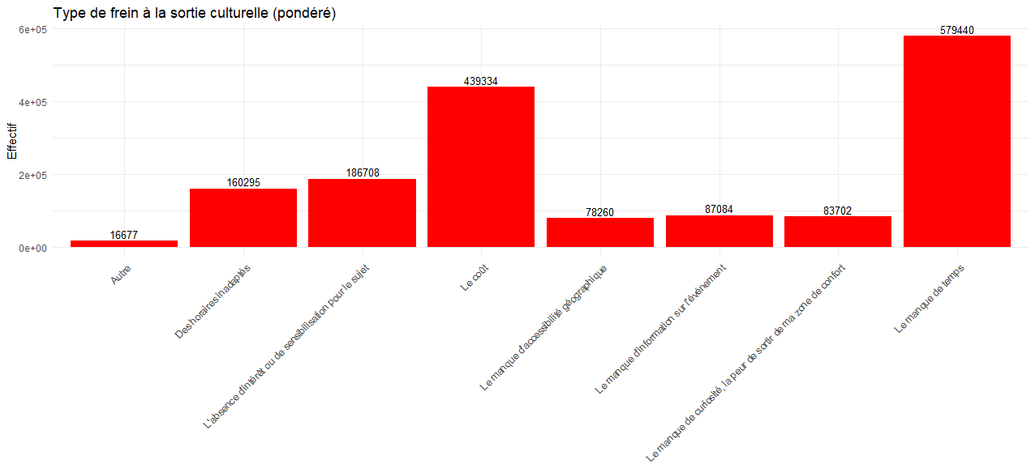
FREINS À LA PARTICIPATION

Slide 8
FRÉQUENCE DE SORTIES CULTURELLES PAR DISCIPLINE : cinéma
Les disciplines littéraires favorisent une immersion culturelle intense avec une affinité pour les arts visuels et narratifs

Slide 9
FRÉQUENCE DE SORTIES CULTURELLES PAR DISCIPLINE : musée / exposition
Moyenne de « 3 à 5 sorties » toutes filières confondues = 35.464
➔ Sorties modérées au musée / expo dans toutes les filières

Slide 10
FRÉQUENCE DE SORTIES CULTURELLES PAR DISCIPLINE : concert / opéra
Très peu d’étudiants vont à des concerts / opéras car :
Coûteux
Manque de temps
Les étudiants en Arts, Lettres et Langues représentent la filière la plus attirée par ces sorties.

Slide 11
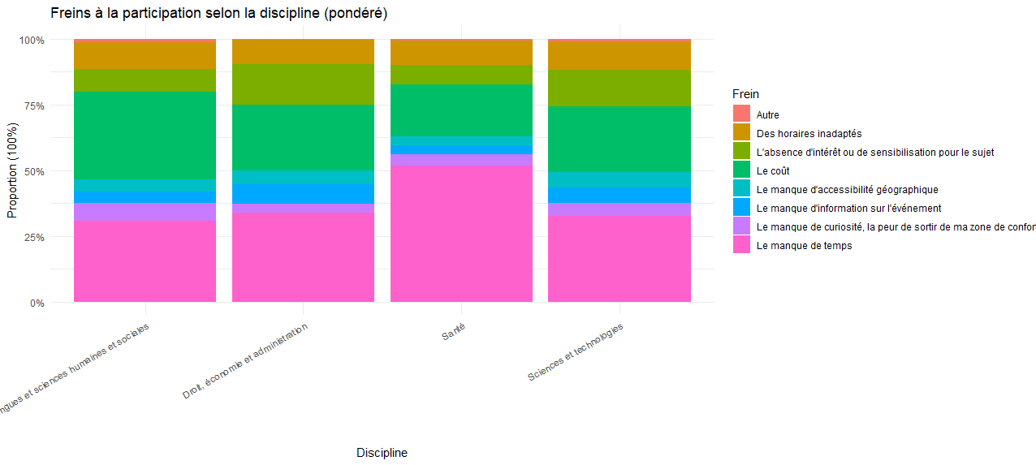
FREINS PAR DISCIPLINE

Slide 12
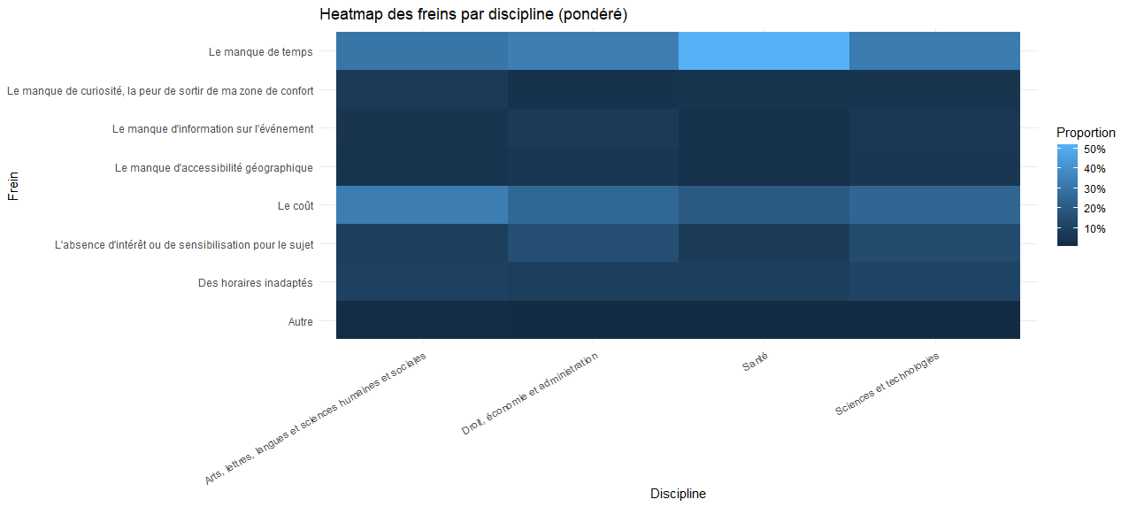
FREINS PAR DISCIPLINE

Slide 13




CONCLUSION
La discipline des étudiants influence-t-elle leurs activités culturelles ?
Oui, on remarque des profils types par filière d’études.
PRECARITE ETUDIANTE
LOURDES ETUDES
+ EDT CHARGES
MANQUE D’INFOS
ACTIVITES ONEREUSES ET PEU ABORDABLES
PEU D’ACCESSIBILITE
MANQUE DE TEMPS

